Slide 1
第一章：绪论

Slide 2
第一章：绪论
机器学习：致力于研究如何通过计算的手段，利用经验来改善系统自身的性能，从而在计算机上从数据中产生“模型”，并使用该模型对新的情况给出判断。
根据预测目标的不同，学习任务可以分为3类：
分类: 预测值的是离散值
二分类: 正类（好瓜）；反类（坏瓜）；多分类: 冬瓜;南瓜;西瓜
回归: 预测值的是连续值 e.g. 西瓜成熟度0.95 、0.37
聚类: 无预测值，即没有标记信息
根据训练数据是否拥有标记信息，学习任务又可以分为3类：
监督学习：分类、回归；无监督学习：聚类；半监督学习：两者结合
泛化：机器学习的目标是使学得的模型，能很好地适用于“新样本”，该模型适用于新样本的能力，称为泛化。
泛化 能力，指模型适用于新样本的能力。
训练样本越多，越有可能通过学习获得强泛化能力的模型

Slide 3
第一章：绪论
归纳：从特殊到一般的"泛化"过程，即从具体的事实归结出一般性规律
演绎：从一般到特殊的"特化"过程，即从基础原理推演出具体状况。
学习过程中对某种类型假设的偏好，称作归纳偏好
“奥卡姆剃刀”是一种常用的、自然科学研究中最基本的原则，即“若有多个假设与观察一致，选最简单的那个”。
奥卡姆剃刀，并非唯一可行的原则。
奥卡姆剃刀，本身存在不同的诠释。
一个算法ζ_{a，}如果在某些问题上比另一个算法ζ_{b}好，必然存在另一些问题，ζ_{b}比ζ_{a}好，即没有免费的午餐定理。

Slide 4
第 2 章：模型评估与选择
模型评估方法：
留出法：直接将数据集划分为两个互斥集合，作为训练集和测试集
交叉验证法：将数据集分层采样，划分为k个大小相似的互斥子集；然后，每次用 k-1 个子集的并集作为训练集，余下的子集作为测试集；最后，将第2步重复 p 次，最终返回 p 个测试结果的均值。
自助法：以自助采样法为基础，对数据集D，有放回采样m次，得到训练集D’， D/D’用做测试集。
过拟合: 若学习器把训练样本学习的“太好”，将训练样本本身的特点，当做所有样本的一般性质，以至于把训练样本所包含的不太一般的特性都学到了，导致泛化性能下降。
缓解方式：通过加正则项，优化目标函数
欠拟合: 学习能力低下而造成的，对训练样本的一般性质尚未学好。训练数据较少时更容易发生 欠拟合 。
缓解方式：决策树： 拓展分支；神经网络： 增加训练轮数

Slide 5
第 2 章：模型评估与选择
大多数学习算法，都有些参数需要设定，参数配置不同，学得模型的性能也有显著差别。
因此，在进行模型评估与选择时，除了要对适用学习算法进行选择，还需对算法参数进行设定。
机器学习的 两类参数
算法的参数（超参数）：通常由人工设定多个候选值后产生模型
模型的参数：通过学习来产生多个候选模型。

Slide 6
第 2 章：模型评估与选择
在预测任务中，给定样例集 D={(x₁, y₁) , (x₂， y₂),… (x_{m}, y_{m})}，评估学习器 f 的性能，即把预测结果 f(x) 和真实标记 y 进行比较。
误差：样本真实输出 y 与预测输出 f(x) 之间的差异
训练(经验)误差：训练集上
泛化误差：新样本上
机器学习的目标：得到泛化误差小的学习器。
泛化误差 可分解为 偏差、方差与噪声 之和。
偏差，度量了学习算法期望预测与真实结果的偏离程度；即刻画了学习算法本身的拟合能力；
方差，度量了同样大小训练集的变动所导致的学习性能的变化；即刻画了数据扰动所造成的影响；
噪声，表达了当前任务上任何学习算法所能达到的期望泛化误差的下界；即刻画了学习问题本身的难度。

Slide 7
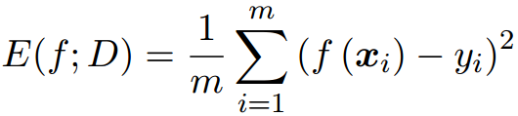
第 2 章：模型评估与选择
回归任务最常用的性能度量是“均方误差”：
分类任务常用的性能度量：
错误率和精度、查准率和查全率、ROC和AUC、代价敏感错误率和代价曲线
分类任务常用的性能度量：
错误率：分错样本占样本总数的比例
精度：分对样本占样本总数的比率
信息检索、Web搜索等场景中，经常需要衡量 正例被预测出来的比率 或者 预测出来的正例中正确的比率。
查准率（准确率）：正例被预测出来的比率
查全率（召回率）：预测出来的正例中正确的比率

Slide 8
第 3 章：线性模型
线性回归（最小二乘法）
二分类任务（对数几率回归、线性判别分析LDA）
多分类任务（类别不平衡问题）
多分类任务：类别不平衡
不同类别训练样例数，相差很大情况（正类为小类）
线性回归 目的：学得一个线性模型，以尽可能准确地预测实值输出标记
算法性能与回归函数的复杂度，无关。
线性回归求解：最小二乘法 ：
试图 找到一条直线，使所有样本到直线上的欧氏距离之和最小
基于均方误差最小化来进行模型求解的方法，称为“最小二乘法”

Slide 9
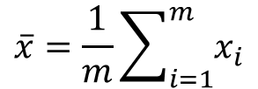
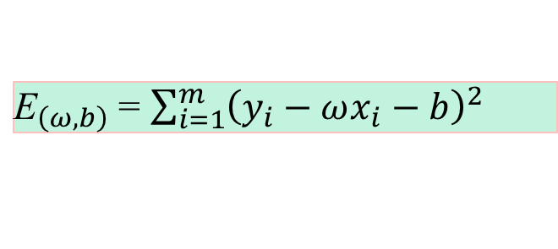
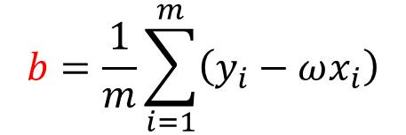
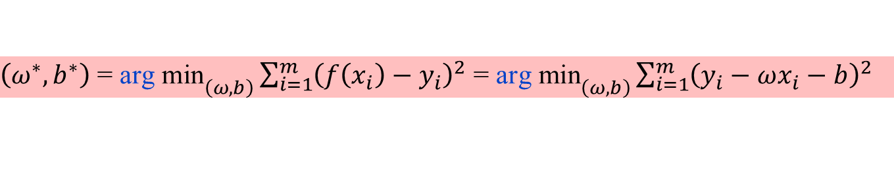
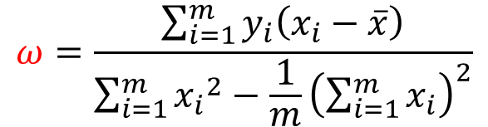
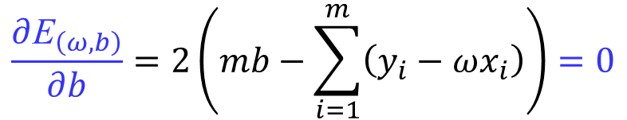
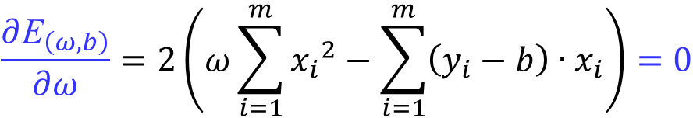
线性回归
参数/模型 估计：最小二乘法
给定数据集 D={(x₁, y₁), (x₂,y₂),…(x_{m}, y_{m})}, x_{i} = (x_{i1}; x_{i2};…; x_{id})，y_{i}∈R
单一属性的 线性回归 目标
f (x) = wx+b 使得 f (x) ≌ y
参数/模型 估计：最小二乘法
试图找到一条直线，使所有样本到直线上的欧氏距离之和最小。
$\left(ω^{∗},b^{∗}\right)$ = ${\text{arg} \text{min}}_{\left(ω,b\right)}\sum_{i=1}^{m}{{\left(f\left(x_{i}\right)−y_{i}\right)}^{2}}$ = ${\text{arg} \text{min}}_{\left(ω,b\right)}\sum_{i=1}^{m}{{\left(y_{i}−ωx_{i}−b\right)}^{2}}$
最小化均方误差
${\text{E}}_{\left(ω,b\right)}$ = $\sum_{i=1}^{m}{{\left(y_{i}−ωx_{i}−b\right)}^{2}}$
$$ω=\frac{\sum_{i=1}^{m}{y_{i}\left(x_{i}−\overline{x}\right)}}{\sum_{i=1}^{m}{{x_{i}}^{2}}−\frac{1}{m}{\left(\sum_{i=1}^{m}{x_{i}}\right)}^{2}}$$
分别对 w 和 b 求导，可得
$$\frac{∂{\text{E}}_{\left(ω,b\right)}}{∂ω}=2\left(ω\sum_{i=1}^{m}{{x_{i}}^{2}}−\sum_{i=1}^{m}{\left(y_{i}−b\right)∙x_{i}}\right)=0$$
$$b=\frac{1}{m}\sum_{i=1}^{m}{\left(y_{i}−ωx_{i}\right)}$$
$$\frac{∂{\text{E}}_{\left(ω,b\right)}}{∂b}=2\left(mb−\sum_{i=1}^{m}{\left(y_{i}−ωx_{i}\right)}\right)=0$$
其中
$$\overline{x}=\frac{1}{m}\sum_{i=1}^{m}{x_{i}}$$

Slide 10
第 3 章：线性模型
线性判别分析 LDA：经典的、求解二分类任务的线性回归方法。
给定训练样例集，设法将样例投影到一条直线上，使得：
同类样例的投影点尽可能接近，即协方差矩阵 ∑_{i} ，尽可能小。
最小化 类内散度矩阵：
异类样例的投影点尽可能远离，即异类样本的均值向量 μ_{i}之间的距离，尽可能大
最大化 类间散度矩阵
在对新样本进行分类时，将其投影到同样的这条直线上，再根据投影点的位置来确定新样本的类别。

Slide 11
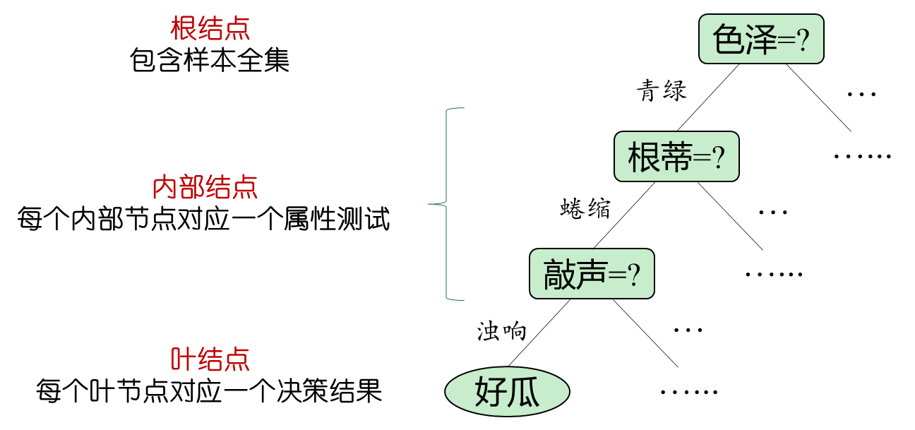
第 4 章：决策树
基本流程，连续与缺失值，多变量决策树
决策树，基于树结构来进行预测
决策树
包含：根结点（包含样本全集）、内部结点（每个内部节点对应一个属性测试）、叶结点（每个叶节点对应一个决策结果）
决策树学习的目的
产生一棵泛化能力强，即处理未见示例能力强的决策树

Slide 12
第 4 章：决策树
核心技术：划分选择、剪枝处理
划分选择：决策树学习的关键在于如何选择最优划分属性。
一般而言，随着划分过程不断进行，希望决策树的分支结点所包含的样本尽可能属于同一类别，即结点的“纯度” 越来越高

Slide 13
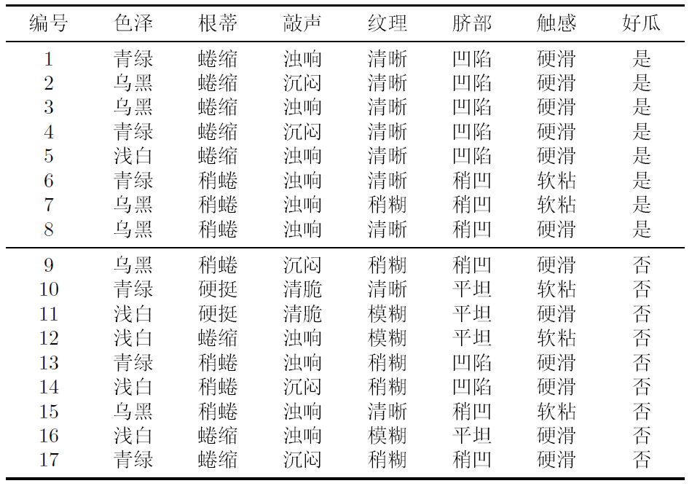
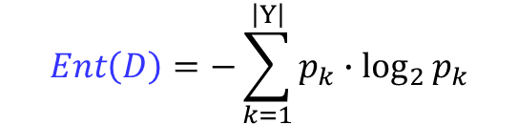
第 4 章：决策树
核心技术：划分选择、剪枝处理
划分选择：决策树学习的关键在于如何选择最优划分属性。
信息熵：度量样本集合纯度最常用的一种指标，假定当前样本集合 D 中第 k 类样本所占的比例为 p_{k} ，则 D 的信息熵为
以属性“根蒂”为例，其对应的3个数据子集分别为 D¹(根蒂=蜷缩)，D²(根蒂=稍蜷)，D³(根蒂=硬挺)计算，Ent(D¹)、Ent(D²)和Ent(D³)
D¹(根蒂=蜷缩)有8个：正例5个，反例3个，
D²(根蒂=稍蜷)有7个：正例3个，反例4个，
D³(根蒂=硬挺)有2个：正例0个，反例2个，
Ent(D¹)= -((5/8)*log₂(5/8)+(3/8)*log₂(3/8)）
Ent(D²)= -((3/7)*log₂(3/7)+(4/7)*log₂(4/7)）
Ent(D³)= -((0/2)*log₂(0/2)+(2/2)*log₂(2/2)）
$$Ent\left(D\right)=−\sum_{k=1}^{\left|Y\right|}{p_{k}∙\log_{2}}p_{k}$$

Slide 14
第 4 章：决策树
核心技术：划分选择、剪枝处理
划分选择：决策树学习的关键在于如何选择最优划分属性。
一般而言，随着划分过程不断进行，希望决策树的分支结点所包含的样本尽可能属于同一类别，即结点的“纯度” 越来越高
由于连续属性的可取值数目不再有限，因此，不能直接根据连续属性的可取值来对结点进行划分。此时，可使用 连续属性离散化技术
经典的属性划分方法：信息增益、增益率、基尼指
信息增益：信息增益越大，则意味着使用属性 a 来进行划分所获得的“纯度提升”越大
ID3决策树 学习算法 以 信息增益 为准则来选择划分属性
基尼指数：反映了D中随机抽取两个样本，类别标记不一致的概率

Slide 15
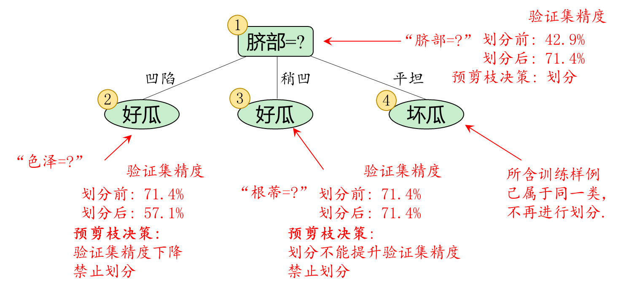
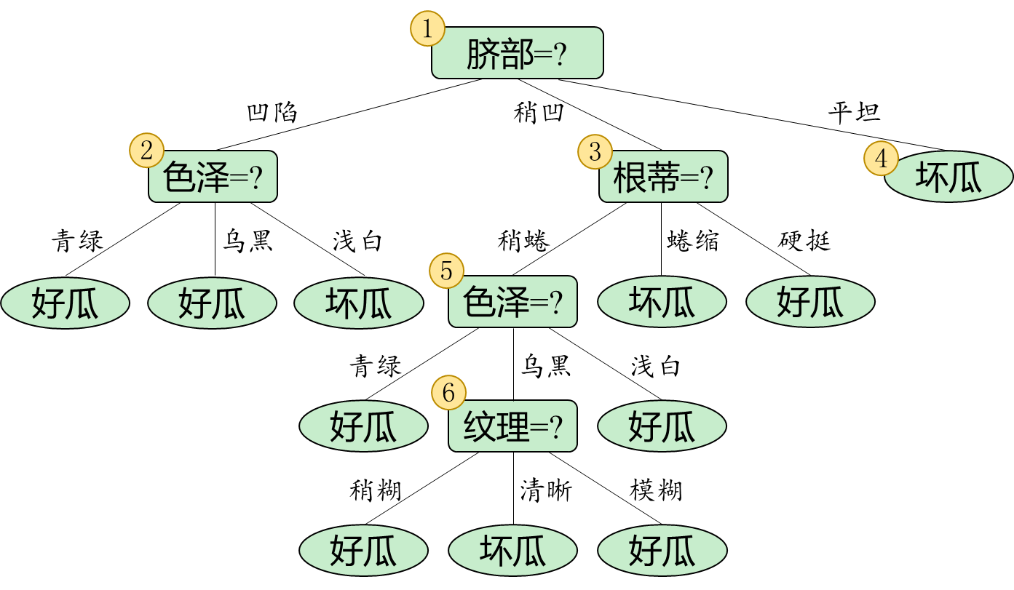
第 4 章：决策树
核心技术：划分选择、剪枝处理
剪枝
一定程度：避免因决策分支过多导致的过拟合，降低过拟合的风险。即主动去掉一些分支，来降低过拟合的风险。
对付“过拟合”的主要手段。
剪枝的基本策略：预剪枝；后剪枝
预剪枝
未剪枝决策树

Slide 16
第 4 章：决策树
核心技术：划分选择、剪枝处理
剪枝
预剪枝
优点：可以降低过拟合风险，显著减少训练时间和测试时间开销；
缺点：有欠拟合风险。
后剪枝
优点： 欠拟合风险小，泛化性能往往优于预剪枝决策树；
缺点：训练时间开销大。

Slide 17
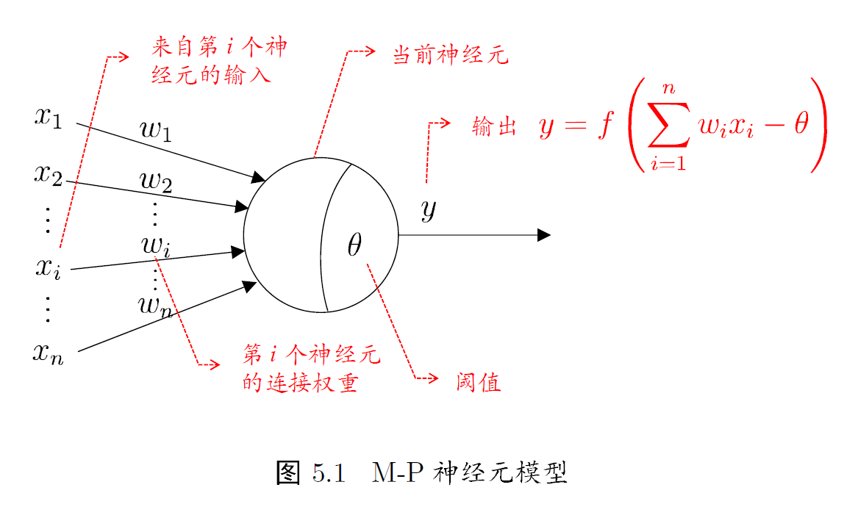
第 5 章：神经网络
神经元模型、感知机与多层网络、误差逆传播算法、全局最小与局部最小
神经网络：是由具有适应性的简单单元组成的广泛并行互联的网络， 它的组织能够模拟生物神经系统对真实世界物体所作出的反应
M-P 神经元模型
输入：来自其他n个神经元传递过来的输入信号
处理：输入信号通过带权重的连接进行传递， 神经元接受到总输入值将与神经元的阈值进行比较
输出：通过激活函数的处理以得到输出

Slide 18
第 5 章：神经网络
感知机由两层结构组成：
输入层：接受外界输入信号传递给输出层
输出层：M-P神经元（阈值逻辑单元）
感知机模型：y = f ( ∑w_{i}x_{i} - θ )
感知机：能够容易地实现逻辑与、或、非运算
卷积神经网络：CNN复合多个卷积层和采样层对输入信号进行加工， 然后在连接层实现与输出目标之间的映射。卷积神经网络包含：
卷基层：通过 卷积滤波器 提取 特征
采样层：基于局部相关性原理进行亚采样，减少数据量的同时，保留有用信息
连接层：通过连接层和输出层的连接完成识别任务

Slide 19
第 5 章：神经网络
神经网络的训练过程
参数寻优过程，在参数空间中寻找一组最优参数，使得误差E 最小
训练集上的误差 E ，是关于连接权w 和阈值θ 的函数
误差逆传播算法（BP）：最成功的训练多层前馈神经网络的学习算法。
BP算法基于梯度下降策略， 以目标的负梯度方向对参数进行调整。
首先，将输入示例提供给输入层神经元，逐层将信号前传，直到产生输出层的结果;
然后，计算输出层的误差，再将误差逆向传播至隐层神经元
最后，根据隐层神经元的误差，来对连接权和阈值进行调整

Slide 20
第 5 章：神经网络
神经网络的训练过程
参数寻优过程，在参数空间中寻找一组最优参数，使得误差E 最小
局部极小解：数空间中的某个点， 其邻域点的误差函数值，均不小于该点的函数值
全局最小解：参数空间中所有点的误差函数值，均不小于该点的误差函数值
可能存在多个局部极小值， 但却只会有一个全局极最小值
对单隐层神经网络而言，足够多的训练轮数，也不能保证找到的解是全局最小。
缓解过拟合的策略
早停：训练过程中， 若训练误差降低， 但验证误差升高， 则停止训练
正则化：在误差目标函数中，增加一项描述网络复杂程度的部分， 例如，连接权值与阈值的平方和

Slide 21
第 5 章：神经网络
特征工程 VS 特征学习
特征工程：人类专家，根据现实任务设计特征， 特征提取与识别，是单独的两个阶段。
特征学习：通过深度学习技术，自动产生有益于分类的特征， 是一个 端到端的学习框架。

Slide 22
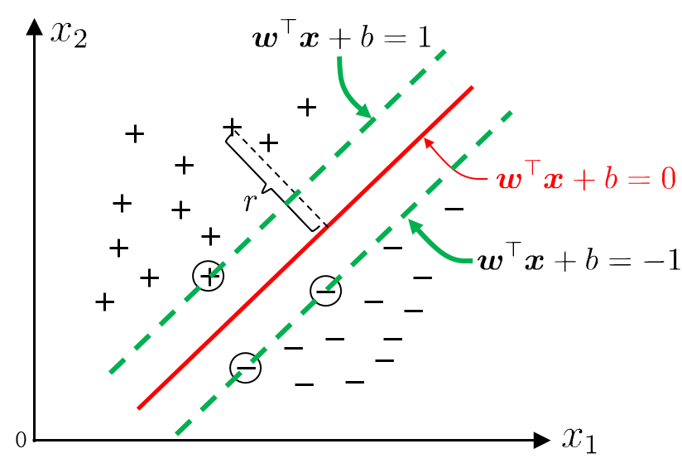
第 6 章：支持向量机
线性模型：在样本空间中寻找一个超平面， 将不同类别的样本分开。
支持向量：距离超平面最近的几个训练样本
间隔：两个异类支持向量到超平面的距离之和。
支持向量机
基于训练集在样本空间中找到一个划分超平面 f (x) = ω^{T}x+b ，使得两类样本中距离超平面最近的样本之间的间隔最大
ω为法向量，决定了超平面的方向；
b为位移项，决定了超平面与原点之间的距离。

Slide 23
第 6 章：支持向量机
支持向量机(SVM) 的基本型
使用 拉格朗日乘子法 可得到其“对偶问题” ，即
对上式的每条约束，添加拉格朗日乘子 α_{i}≥0 ，得到 拉格朗日函数
令L(ω,b,α)对 ω和 b的偏导为零
对偶问题
最终模型
KKT条件

Slide 24
第 6 章：支持向量机
线性模型：在样本空间中寻找一个超平面， 将不同类别的样本分开。
支持向量机解的稀疏性: 训练完成后， 大部分的训练样本都不需保留， 最终模型仅与支持向量有关。
软间隔基本想法：最大化间隔的同时， 让不满足约束的样本应尽可能少
支持向量机SVM: 在解决小样本、非线性问题上具有一定的优势。
支持向量回归特点： 允许模型输出和实际输出间存在 2ε 的偏差。 落入中间2ε间隔带的样本不计算损失， 从而使得模型获得稀疏性。
支持向量机学习模型的一般包含两部分：
结构风险：描述模型的某些性质。如，划分超平面的"间隔"大小
经验风险：描述模型与训练数据的契合程度。如，训练集上的误差

Slide 25
第 7 章：贝叶斯分类器
贝叶斯决策论，极大似然估计，朴素贝叶斯分类器，贝叶斯网
贝叶斯决策，是在概率框架下实施决策的基本方法。
在分类问题情况下，在所有相关概率都已知的理想情形下，贝叶斯决策，考虑如何基于这些概率和误判损失，来选择最优的类别标记。
贝叶斯判定准则： 为了最小化总体风险，只需在每个样本上选择那个能使条件风险最小的类别标记
h*(x) = argmin R(c|x)
贝叶斯分类 目的：基于有限的训练样本，尽可能准确地估计出后验概率
估计类条件概率的常用策略：先假定其具有某种确定的概率分布形式，再基于训练样本对概率分布参数估计。

Slide 26
第 7 章：贝叶斯分类器
估计类条件概率的常用策略：先假定其具有某种确定的概率分布形式，再基于训练样本对概率分布参数估计。
为了降低贝叶斯公式中估计后验概率的困难，朴素贝叶斯分类器采用的属性条件独立性假设；
对已知类别，假设所有属性相互独立，换言之，假设每个属性独立地对分类结果发生影响。
基于属性条件独立性假设，贝叶斯分类器 目标函数为：
其中， d 为属性数目，x_{i} 为 x 在第 i 个属性上的取值。
由于对所有类别来说 P(x) 相同，因此基于贝叶斯判定准则有

Slide 27
第 7 章：贝叶斯分类器
设在某个班级男女生识别中男生c₁和女生c₂两类的先验概率分别为：男生：P(c₁) =0.05；女生： P(c₂) =0.95
现有一待识别的学生，其观察值为x，从类条件概率密度分布曲线上查得 P(x⎪c₁) =0.2；女生： P(x⎪c₂) =0.8
试使用贝叶斯决策对该学生x进行男女性别分类
解：贝叶斯判定准则
若 x∈c₁ 则 h₁ = P(c₁) × P(x⎪c₁) =0.05 ×0.2=0.01
若 x∈c₂ 则 h₂ = P(c₂) × P(x⎪c₂) =0.95 ×0.8=0.76
因为 h₂ > h₁ 所以 x∈c₂ ，即该学生 x 为女生

Slide 28
第 7 章：贝叶斯分类器
半朴素贝叶斯分类器，对属性条件独立假设记性一定程度的放松，适当考虑一部分属性间的相互依赖信息，从而既不需进行完全联合概率计算，又不至于彻底忽略了比较强的属性依赖关系。
贝叶斯网 亦称“信念网” ，它借助有向无环图 来刻画属性间的依赖关系，并使用条件概率来表述属性的联合概率分布。
贝叶斯概率模型的训练过程就是参数估计过程，统计学界的两个学派：
频率主义学派：认为参数虽然未知，但却存在客观值，因此可通过优化似然函数等准则来确定参数值
贝叶斯学派：认为参数是未观察到的随机变量、其本身也可由分布，因此可假定参数服从一个先验分布，然后基于观测到的数据计算参数的后验分布。
拉普拉斯修正的优点：
避免了因训练集样本不充分，而导致概率估值为零的问题
在训练集变大时，修正过程所引入的先验的影响，也会逐渐变得可忽略，使得估值渐趋向于实际概率值。

Slide 29
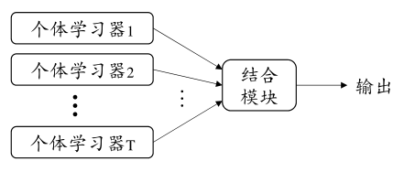
第 8 章：集成学习
集成学习：通过构建并结合多个学习器来提升性能
一般结构：先产生一组"个体学习器" ，再用某种策略将它们结合起来。
个体学习器，现有学习算法，如C4.5 决策树、BP 神经网络等
要获得好的集成，个体学习器应好而不同：
个体学习器，要有一定的“准确性”，即学习器不能太坏
个体学习器，要有"多样性" ，即学习器间具有差异。
集成：结合策略：平均法、投票法、学习法
集成：
同质集成：只包含同种类型的个体学习器，个体学习器称为基学习器。如“决策树集成”全是决策树，"神经网络集成"全是神经网络
异质集成：包含不同类型的个体学习器，个体学习器称为组件学习器。例如同时包含决策树和神经网络。

Slide 30
第 8 章：集成学习
集成学习大致可分为两大类
个体学习器间存在强依赖关系、必须串行生成的序列化方法。代表是Boosting
AdaBoost 算法主要思想：通过基学习器的线性组合，来最小化指数损失函数
个体学习器间不存在强依赖关系、可同时生成的并行化方法。代表是Bagging 和随机森林。
Bagging算法基本流程
首先，采样出T 个含m 个训练样本的采样集
然后，基于每个采样集训练出一个基学习器
最后，将这些基学习器进行结合。

Slide 31
第 8 章：集成学习
集成学习大致可分为两大类：个体学习器间
存在强依赖关系、串行生成。代表是Boosting
不存在强依赖关系、并行生成。代表是Bagging 和随机森林。
Bagging算法：基学习器的多样性，仅通过样本扰动 ( 通过对初始训练集采样 ) 而来不同
从偏差-方差的角度： Bagging 算法关注降低方差，在不剪枝的决策树、神经网络等易受样本影响的学习器上效果更好
随机森林：对Bagging 只做了小改动，在决策树的训练过程中引入了随机属性选择。
基学习器的多样性，不仅来自样本扰动，还来自属性扰动，
最终集成的泛化性能，可通过个体学习器之间差异度的增加，进一步提升。

Slide 32
第 9 章：聚类
聚类，在“无监督学习”任务中研究最多、应用最广。
无监督学习，即训练样本的标记信息是未知的。
聚类目标：将数据集中的样本划分为若干个通常不相交的子集
每一个簇的概念语义，对聚类算法而言事先是未知的。
聚类过程，仅能自动形成簇结构，簇所对应的概念语义需由使用者来把握和命名。
评估聚类结果的好坏：
同一簇样本，尽可能彼此相似，即“簇内相似度”高，距离较近
“簇间相似度”低，距离较远
相似度度量，基于某种形式的距离来定义 。距离越大，相似度越小。
常见的3类聚类算法
原型聚类：聚类簇数目，不变
密度聚类：聚类簇数目，逐渐增加
层次聚类：聚类簇数目，逐渐减少

Slide 33
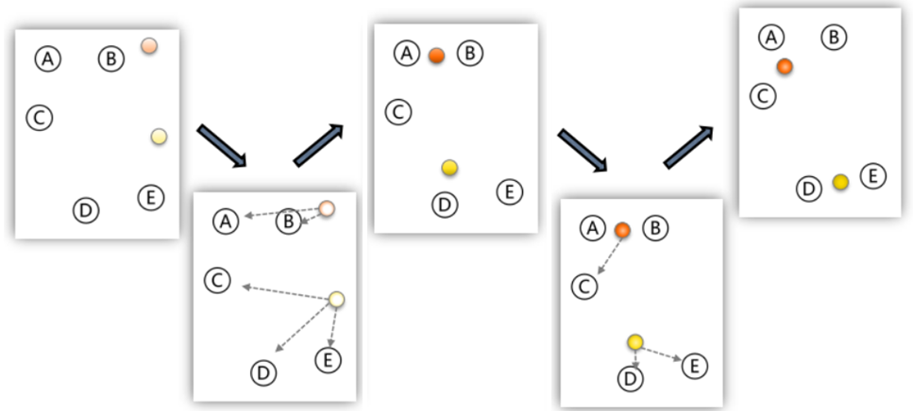
第 9 章：聚类
著名的原型聚类算法: k均值算法、高斯混合聚类算法。
高斯混合聚类，采用概率模型来表达聚类原型
k 均值算法--算法思想
给定样本集 D ={x₁, x₂,…, x_{m}}，将样本集划分为 k 个类。
以空间中 k 个点为中心，进行聚类，对最靠近他们的对象，归类。
通过迭代的方法，逐次更新各聚类中心的值，直至得到最好的聚类结果(簇划分) C ={C₁, C₂,…, C_{k}}

Slide 34
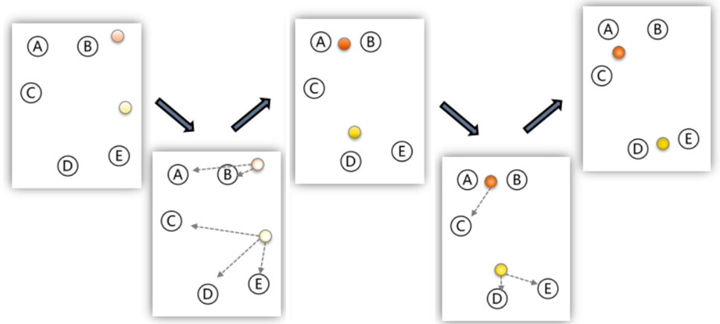
第 9 章：聚类
著名的原型聚类算法: k均值算法、高斯混合聚类算法。
k 均值算法--算法思想
给定样本集 D ={x₁, x₂,…, x_{m}}，将样本集划分为 k 个类。
算法流程（迭代优化）：
随机选择 k 个点，作为初始的聚类中心
repeat: p → p+1
对于所有的 k 个聚类中心
固定簇中心{μ₁, μ₂,…, μ_{k}}, 更新簇划分{C₁, C₂,…, C_{k}}
对任意一个样本，求其到k个中心的距离，将该样本归到距离最短的中心，所在的类
固定簇划分{C₁, C₂,…, C_{k}}, 求解每个簇的均值向量{μ₁, μ₂,…, μ_{k}}
对每个簇，计算所有点的均值，作为新的聚类中心
until 聚类中心，不再发生改变，即 ||μ_{i} ^{(p+1)} - μ _{i} ^{(p)} ||² ≤ δ i =1,…,k

Slide 35
第 9 章：聚类
著名的原型聚类算法: k均值算法、高斯混合聚类算法。
k 均值算法--算法思想
给定样本集 D ={x₁, x₂,…, x_{m}}，将样本集划分为 k 个类。
算法流程（迭代优化）：
随机选择 k 个点，作为初始的聚类中心
repeat: p → p+1
固定簇中心{μ₁, μ₂,…, μ_{k}}, 更新簇划分{C₁, C₂,…, C_{k}}
固定簇划分{C₁, C₂,…, C_{k}}, 求解每个簇的均值向量{μ₁, μ₂,…, μ_{k}}
until 聚类中心，不再发生改变，即 ||μ_{i} ^{(p+1)} - μ _{i} ^{(p)} ||² ≤ δ i =1,…,k
目标函数
最小化平方误差
μ_{i} ：簇 C_{i} 的均值向量
E 值：一定程度上，刻画了簇内样本 围绕 簇均值向量的紧密程度。
E值，越小，则簇内样本相似度越高。

Slide 36
第 10 章：降维与度量学习
缓解维数灾难的一个重要途径是降维。
通过某种数学变换，将原始高维属性空间转变为一个低维“子空间”，在这个子空间中样本密度大幅度提高，距离计算也变得更为容易。
为什么能进行降维？
数据样本虽然是高维的，但与学习任务密切相关的也许仅是某个低维分布，即高维空间中的一个低维“嵌入”，因而可以对数据进行有效的降维。
降维原则：低维子空间，能够保持 原始高维空间 数据分布。即原始空间中样本之间的距离，在低维子空间中得以保持不变。
降维缺点：虽然会导致信息的损失
降维优点：舍弃部分信息后，能使得样本的采样密度增大；当数据受到噪声影响时，最小的特征值所对应的特征向量往往与噪声有关，舍弃可以起到去噪效果。

Slide 37
第 10 章：降维与度量学习
k近邻学习是一种常用的监督学习方法：
k近邻主要流程
首先，确定训练样本，以及某种距离度量。
然后，对于某个给定的测试样本，找到训练集中距离最近的k个样本。

Slide 38
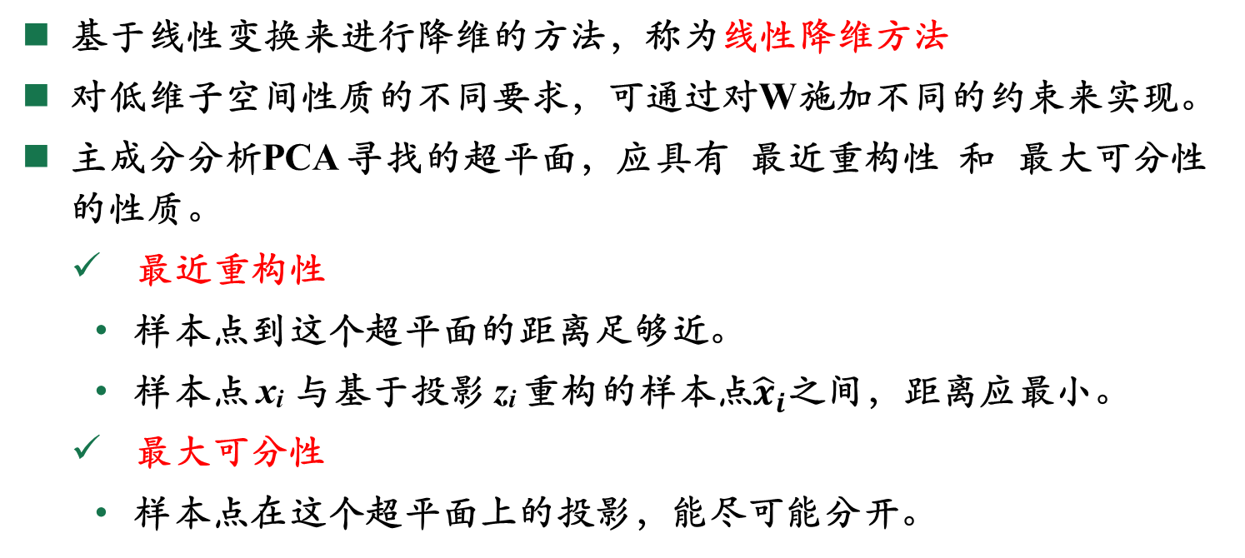
第 10 章：降维与度量学习
基于线性变换来进行降维的方法，称为线性降维方法
对低维子空间性质的不同要求，可通过对W施加不同的约束来实现。
主成分分析PCA 寻找的超平面，应具有 最近重构性 和 最大可分性 的性质。
最近重构性
样本点到这个超平面的距离足够近。
样本点 x_{i} 与基于投影 z_{i} 重构的样本点${\hat{x}}_{i}$之间，距离应最小。
最大可分性
样本点在这个超平面上的投影，能尽可能分开。
PCA优化目标：
计算投影矩阵W: min_{W} -tr ( W^{T} X X^{T} W) s.t. W^{T} W = I
PCA解： XX^{T} W = λ W

Slide 39
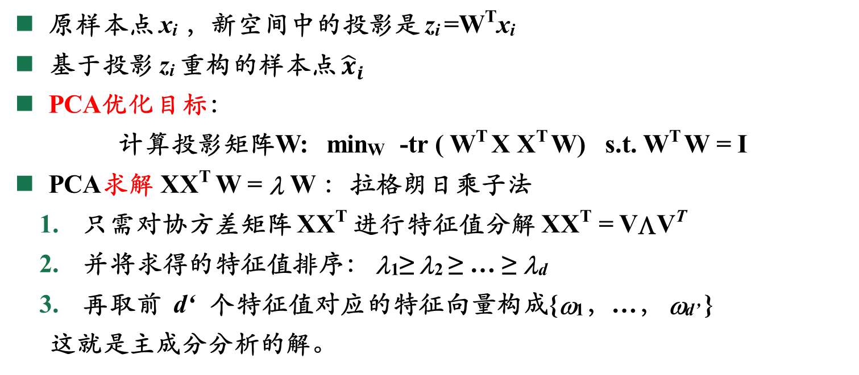
第 10 章：降维与度量学习
原样本点 x_{i} ，新空间中的投影是 z_{i} =W^{T}x_{i}
基于投影 z_{i} 重构的样本点 ${\hat{x}}_{i}$
PCA优化目标：
计算投影矩阵W: min_{W} -tr ( W^{T} X X^{T} W) s.t. W^{T} W = I
PCA求解 XX^{T} W = λ W ：拉格朗日乘子法
只需对协方差矩阵 XX^{T} 进行特征值分解 XX^{T} = VΛV^{T}
并将求得的特征值排序： λ₁≥ λ₂ ≥ … ≥ λ_{d}
再取前 d‘ 个特征值对应的特征向量构成{ω₁，…， ω_{d’} }
这就是主成分分析的解。

